Slide 1
Historia de la literatura
Griega

Slide 2
Ubicación
Los griegos llegaron por el Norte y se establecieron en la Península Griega; luego se extendieron a las costas de Asia Menor (La Jonia), a las islas del Mar Egeo y al Sur de Italia, y la isla de Sicilia (La Magna Grecia). Se convirtieron en magníficos marinos y comerciantes y aprendieron mucho de otros pueblos.

Slide 3
Religión y mitología.
Uno de los caracteres fundamentales de la religión griega era el politeísmo, o sea creer en varios dioses.
Sus creencias eran bastante simples. No obstante, los griegos sentían la necesidad de dar una respuesta a su preocupación por la vida en ultratumba, por ello decidieron penetrar en el mundo helénico de mitos y misterios.
A ello se debe que creyeran en los dioses, estos eran concebidos de forma humana, tenían entre sí relaciones familiares y vivían en el Olimpo.

Slide 4
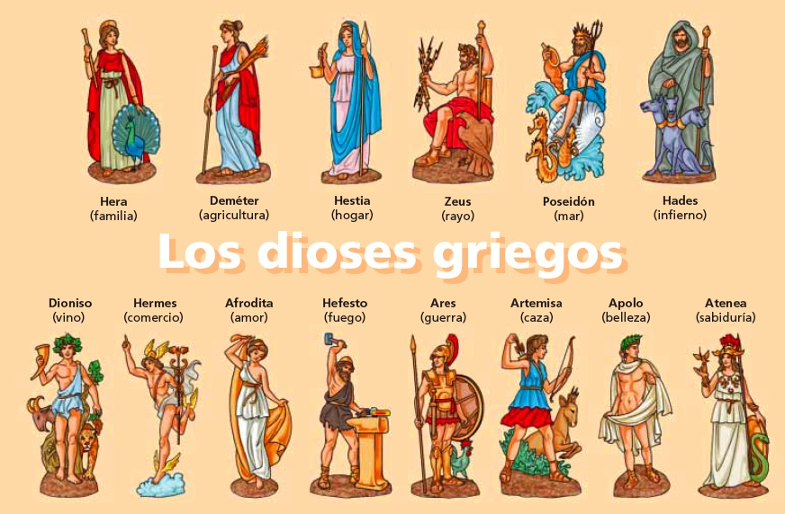

Slide 5
Idioma
El idioma griego es el oficial de la república helénica y tiene un total de 20 millones de hablantes a nivel mundial. Es un idioma indoeuropeo. Es de destacar la intensidad de su continuidad desde los inicios de la prehistoria con la escritura Lineal A vinculada a la civilización minoica, en la más treconocible escritura Lineal B, y en los dialectos de la Grecia antigua, de los cuales el ático.

Slide 6
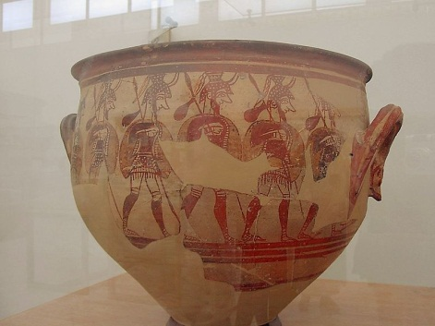
Cerámica y Monedas
La antigua Grecia fue también reputada por su cerámica, que incluía tanto formas de vasos para bebidas como urnas.
Posteriormente las formas incluyen a la cerámica de figuras rojas y la cerámica de fondo blanco.

Slide 7
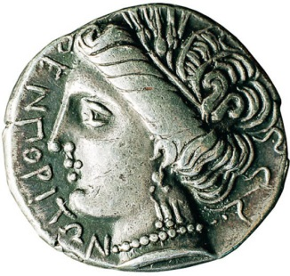
Las monedas fueron inventadas en Lidia durante el siglo VII a. C., pero fueron los griegos los primeros que las usaron ampliamente, y quienes establecieron un canon del diseño monetal que ha sido seguido desde entonces.

Slide 8
Deportes
La cultura griega ha sido y es más que puro uso cerebral. Los juegos Panhelénicos y especialmente los Juegos Olímpicos originados en Grecia en la antigüedad, centrados alrededor de deportes individuales como la carrera, boxeo, lucha, carrera de carros, salto de longitud, lanzamiento de jabalina, y lanzamiento de disco.

Slide 9
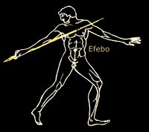
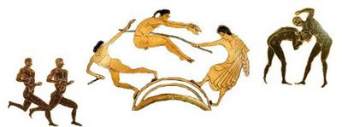
Algunos deportes son:
Lanzamiento de jabalina
lucha

Slide 10
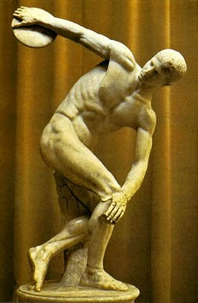
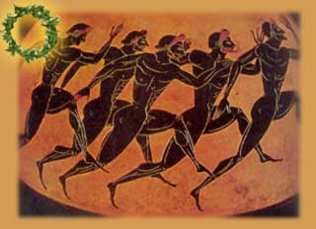
Lanzamiento de disco
carreras

Slide 11
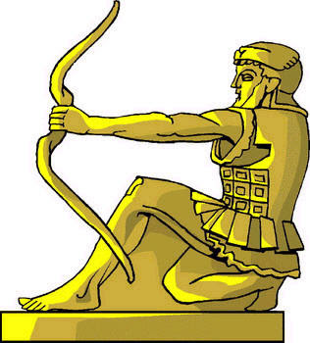
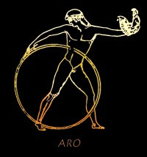
Tiro con arco
Lanzamiento de aros

Slide 12
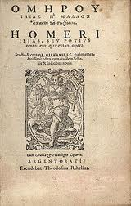
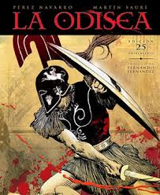
literatura

Slide 13
La odisea
La Odisea (en griego: Ὀδύσσεια, Odýsseia) es un poema épico griego compuesto por 24 cantos, atribuido al poeta griego Homero. Se cree que fue escrito en el siglo VIII a. C., en los asentamientos que Grecia tenía en la costa oeste del Asia Menor (actual Turquía asiática). Según otros autores, la Odisea se completa en el siglo VII a. C. a partir de poemas que sólo describían partes de la obra actual.

Slide 14
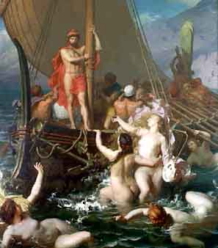
Fue originalmente escrita en lo que se ha llamado dialecto homérico. Narra la vuelta a casa del héroe griego Odiseo (Ulises en latín) tras la Guerra de Troya. Odiseo tarda diez años en regresar a la isla de Ítaca, donde poseía el título de rey, período durante el cual su hijo Telémaco y su esposa Penélope han de tolerar en su palacio a los pretendientes que buscan desposarla (pues ya creían muerto a Odiseo), al mismo tiempo que consumen los bienes de la familia.

Slide 15
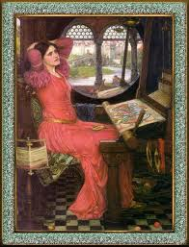
La mejor arma de Odiseo es su mētis o astucia. Gracias a su inteligencia —además de la ayuda provista por Palas Atenea, hija de Zeus Cronida— es capaz de escapar de los continuos problemas a los que ha de enfrentarse por designio de los dioses. Para esto, planea diversas artimañas, bien sean físicas —como pueden serlo disfraces— o con audaces y engañosos discursos de los que se vale para conseguir sus objetivos.

Slide 16
ILIADA
La Ilíada (en griego antiguo Ἰλιάς: Iliás; en griego moderno Ιλιάδα: Iliáda) es una epopeya griega y el poema más antiguo escrito de la literatura occidental. Se atribuye tradicionalmente a Homero. Compuesta en hexámetros dactílicos, consta de 15.693 versos (divididos por los editores, ya en la antigüedad, en 24 cantos o rapsodias) y su trama radica en la cólera de Aquiles (μῆνις, mênis)

Slide 17
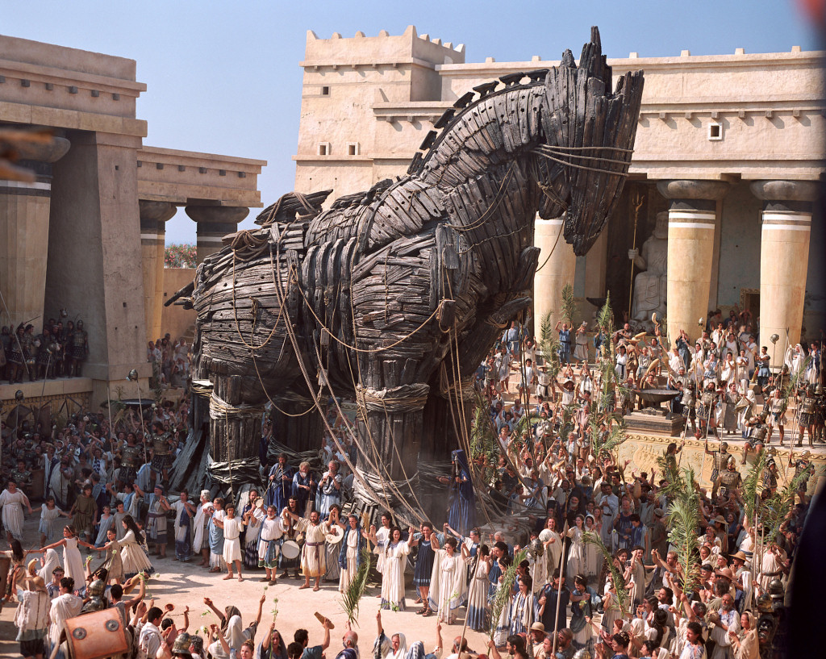
La Ilíada trata de la cólera humana, de sus causas, sus consecuencias, y de su apaciguamiento. Todo esto tiene como ambiente de fondo el último año de la toma de Troya, también conocida como Ilión entre los griegos.

